Slide 1
MÁSCARA DE PROTECCIÓN CASERA
Materiales necesarios
Lámina PET de botellas plásticas lisas.
2 Cordones, tiras de tela o 1 elástico.
Abrochadora
Perforadora de escritorio
Tijera
Cutter
Medidas de las láminas
34 cm
Grampa
de abrochadora
1.5 cm
1 cm
A
Agujero
de perforadora
> 19 cm
B
29 cm
2.4 cm

Slide 2
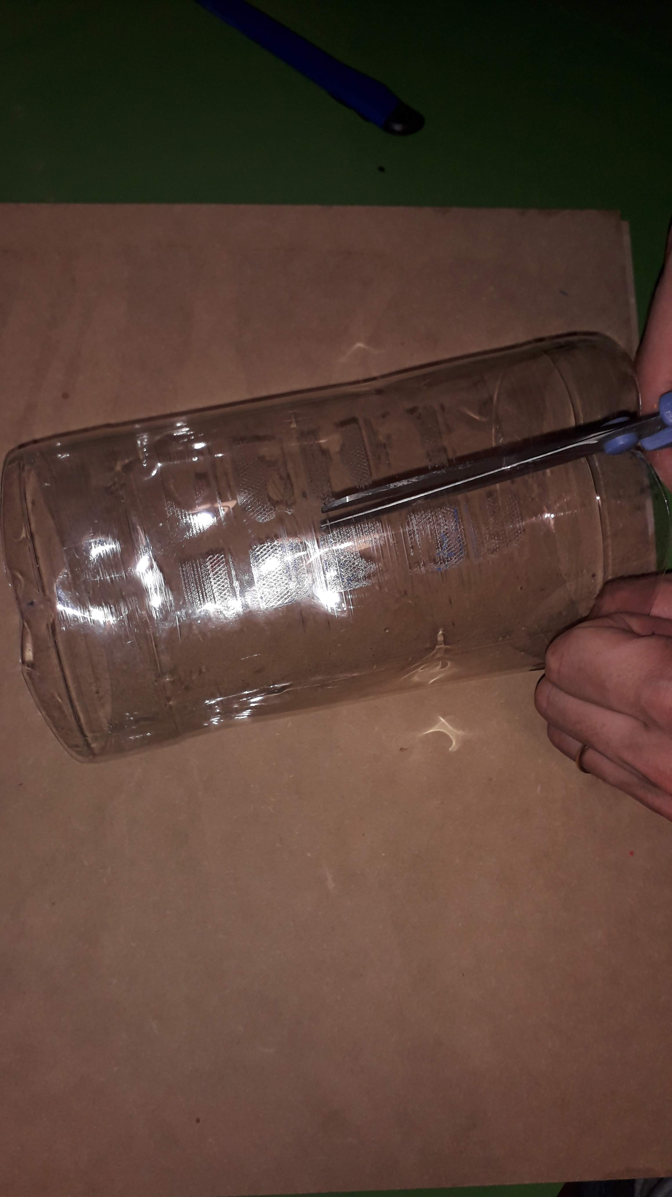
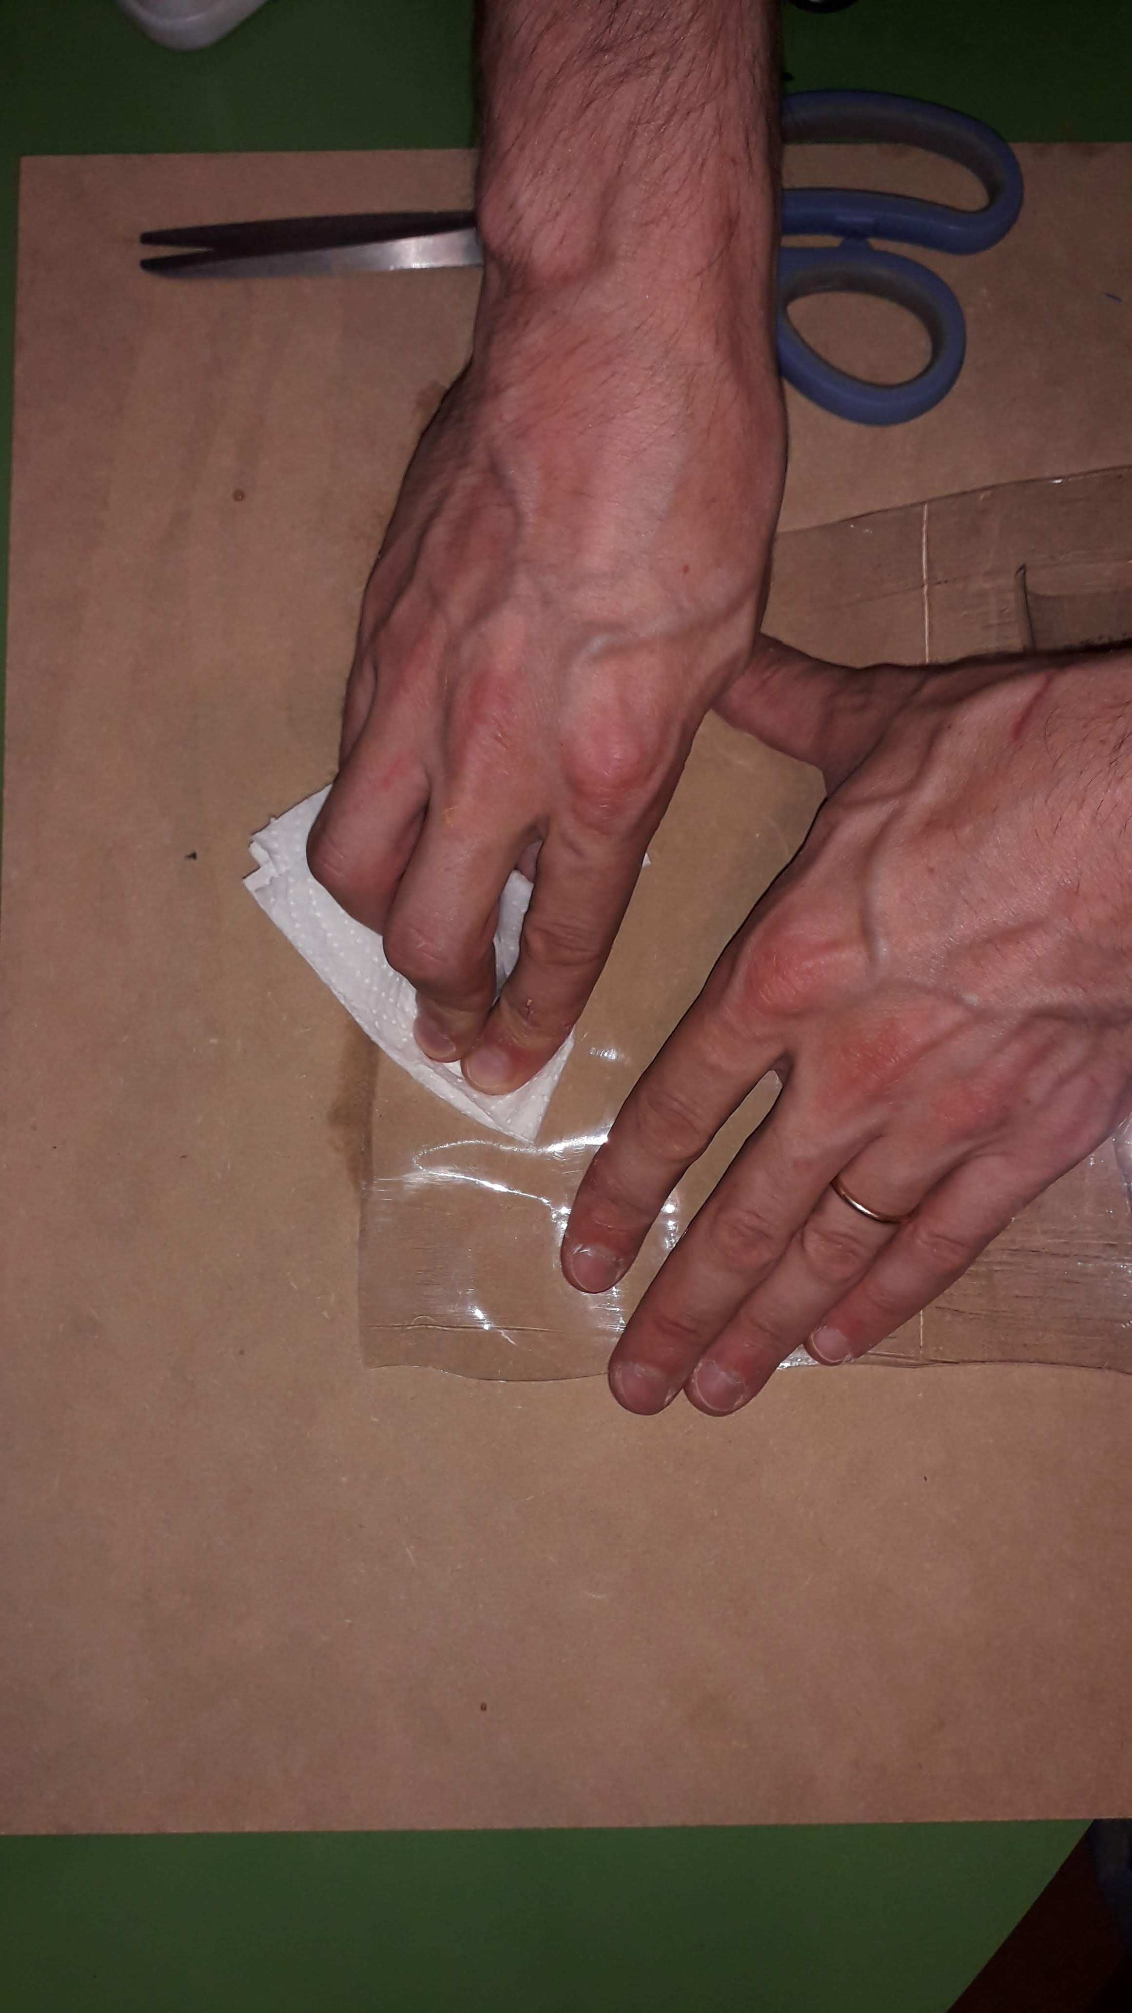
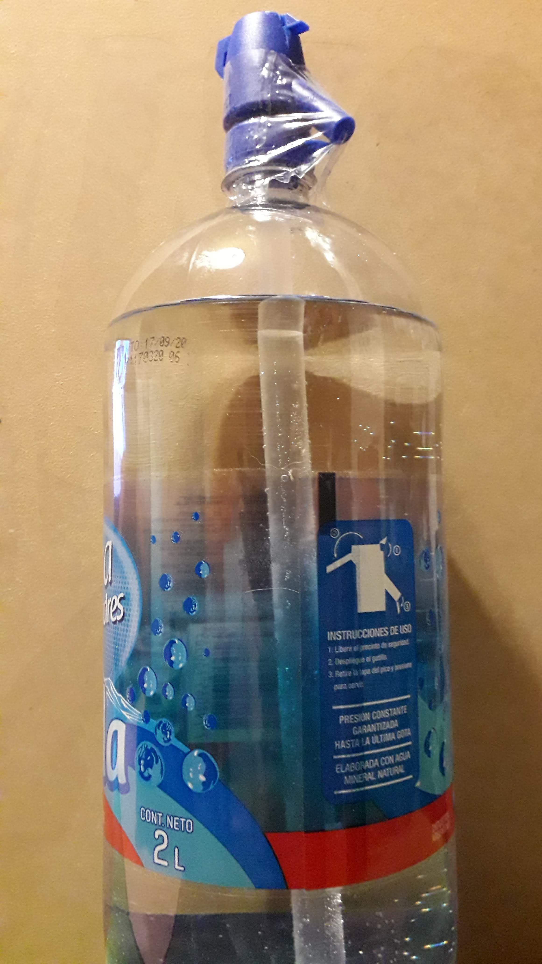
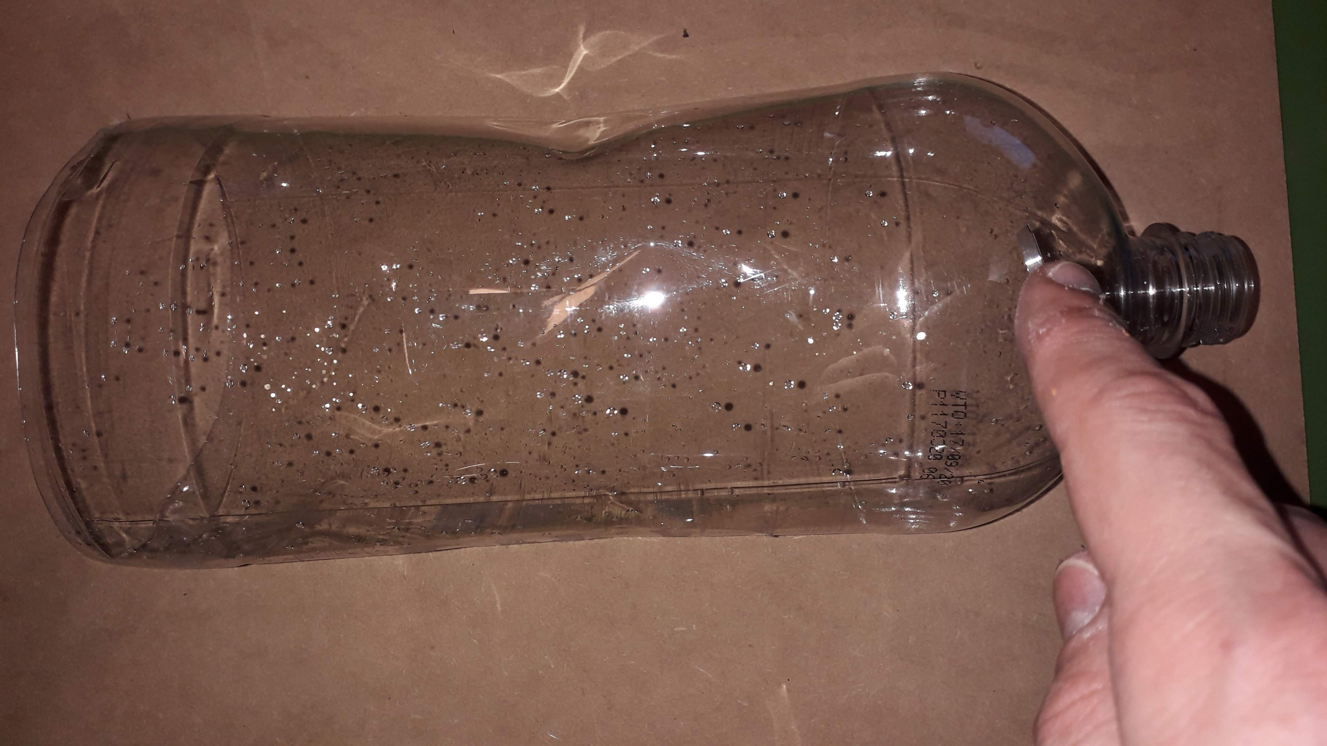
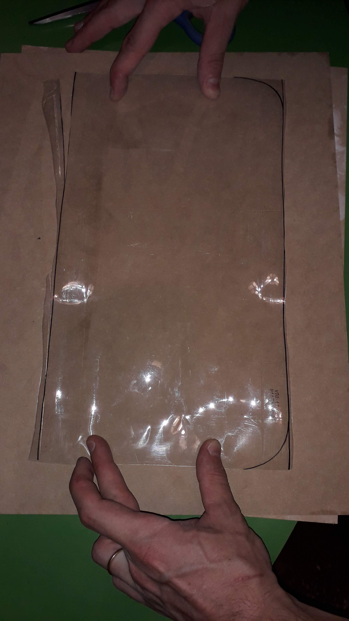
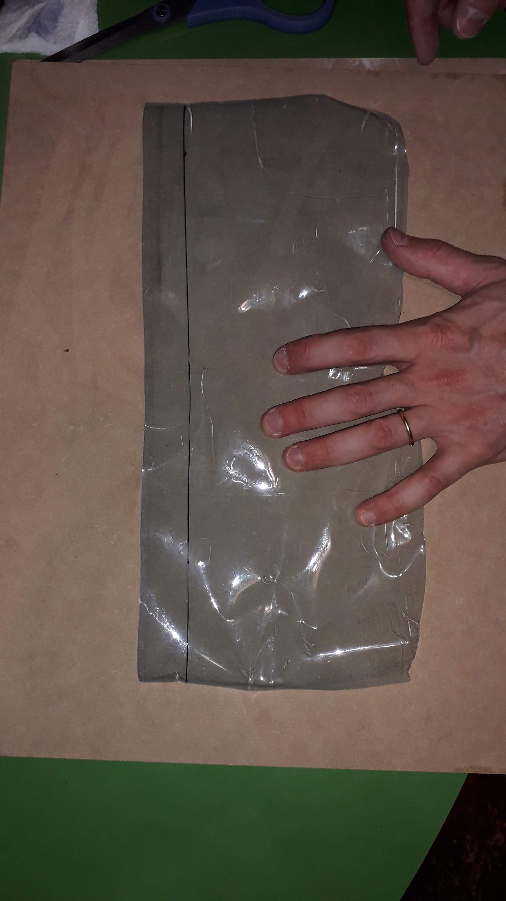
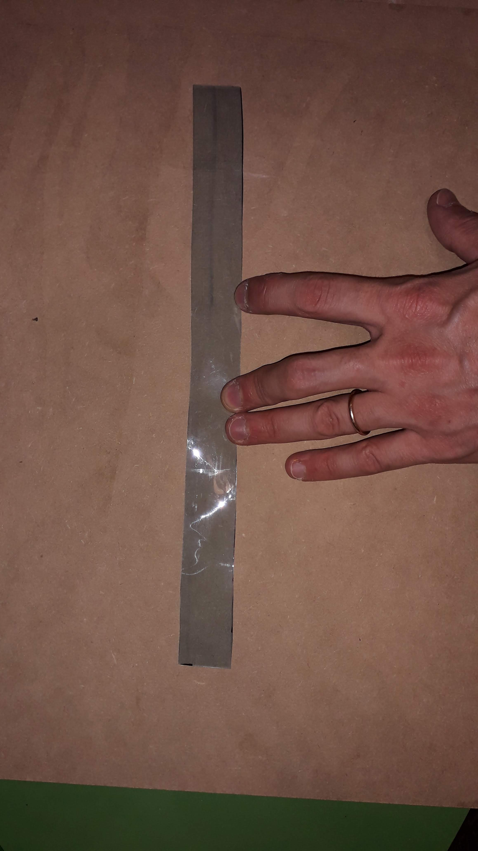
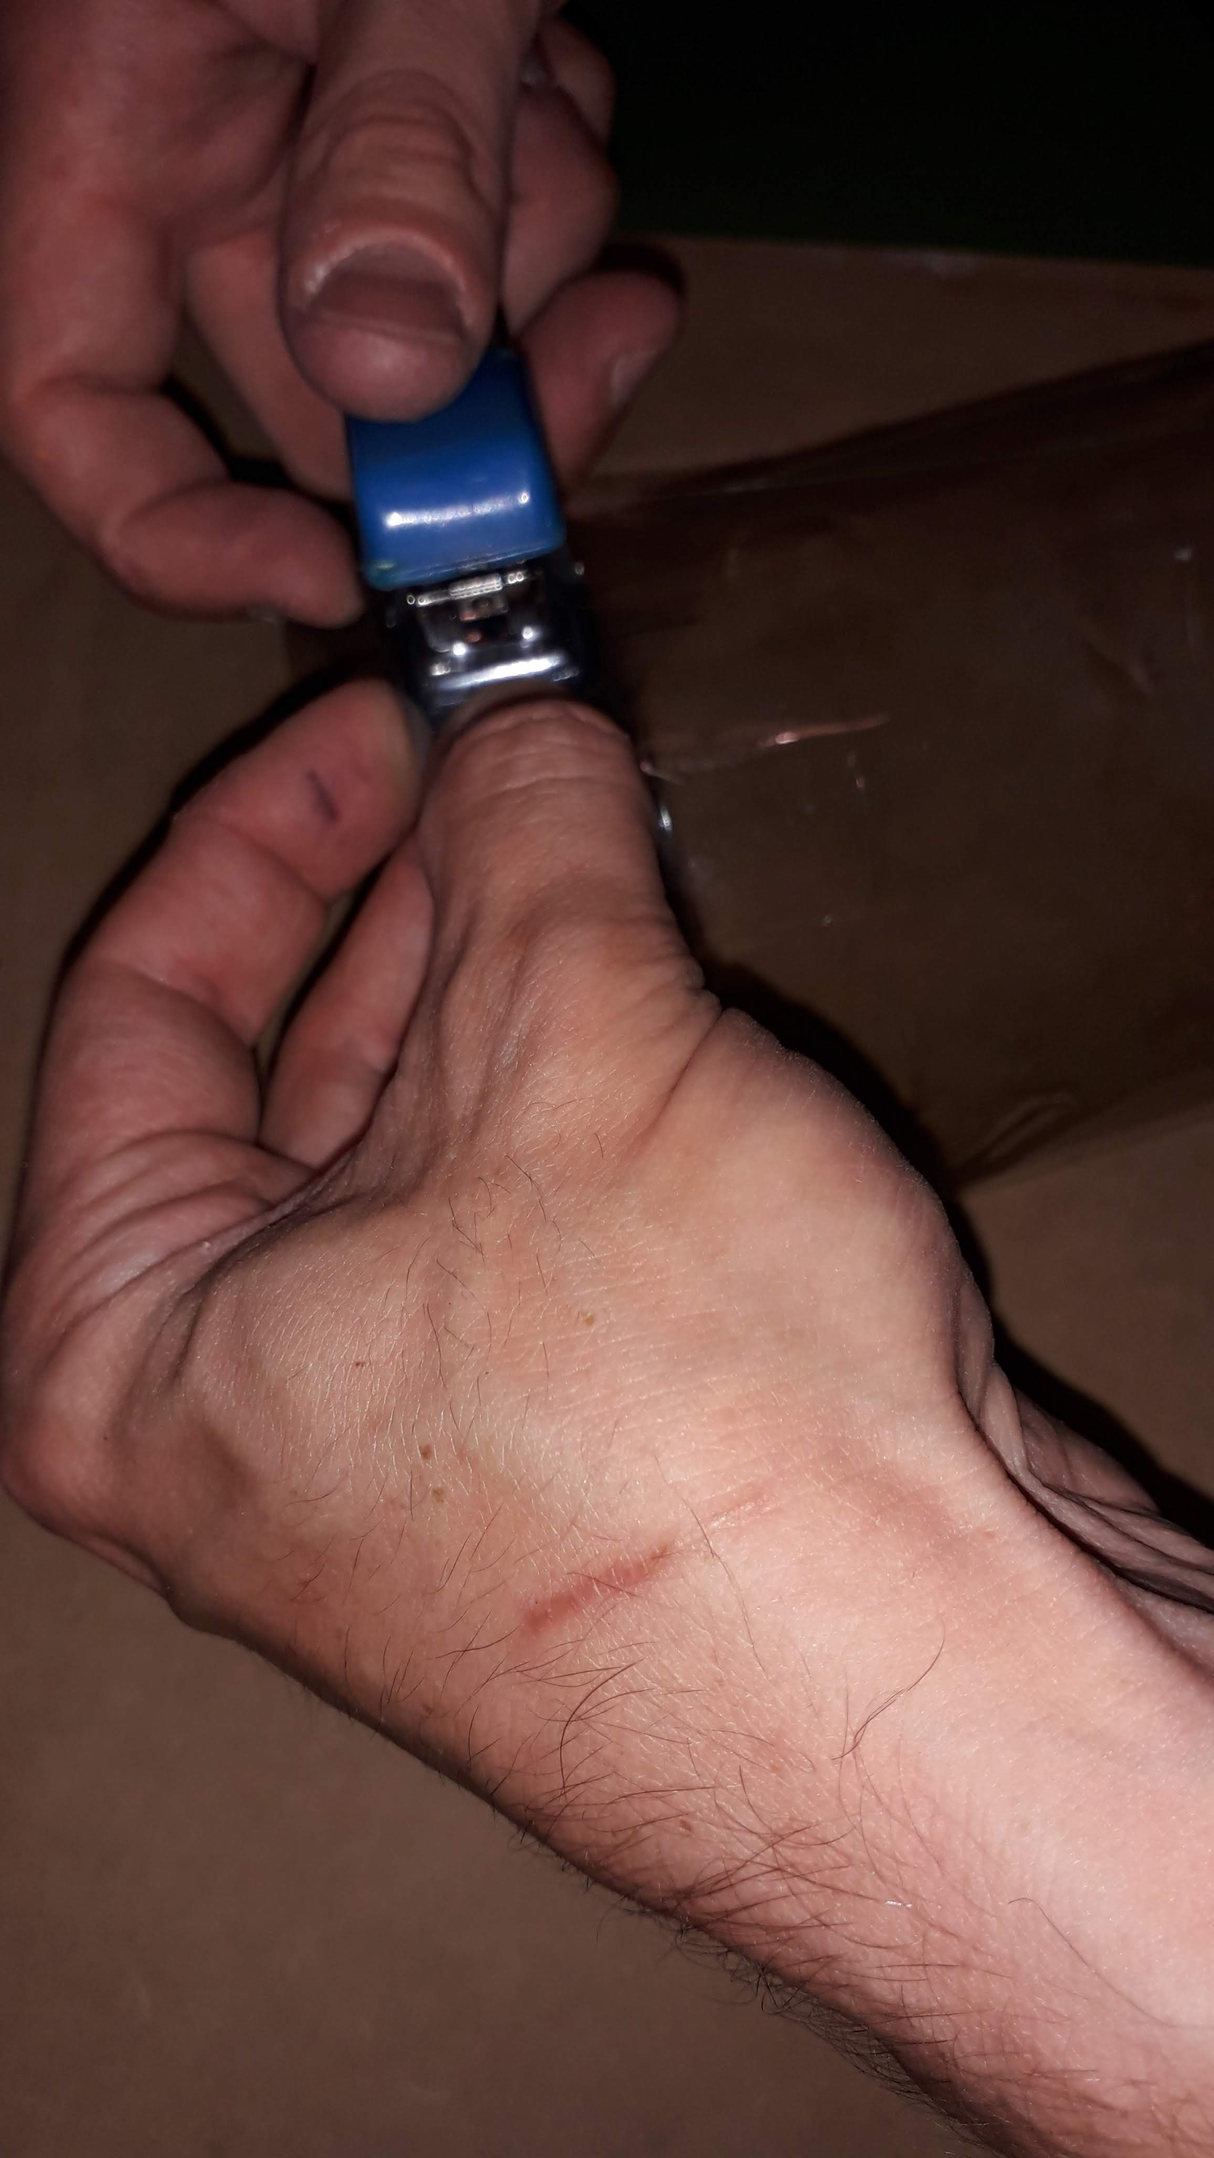
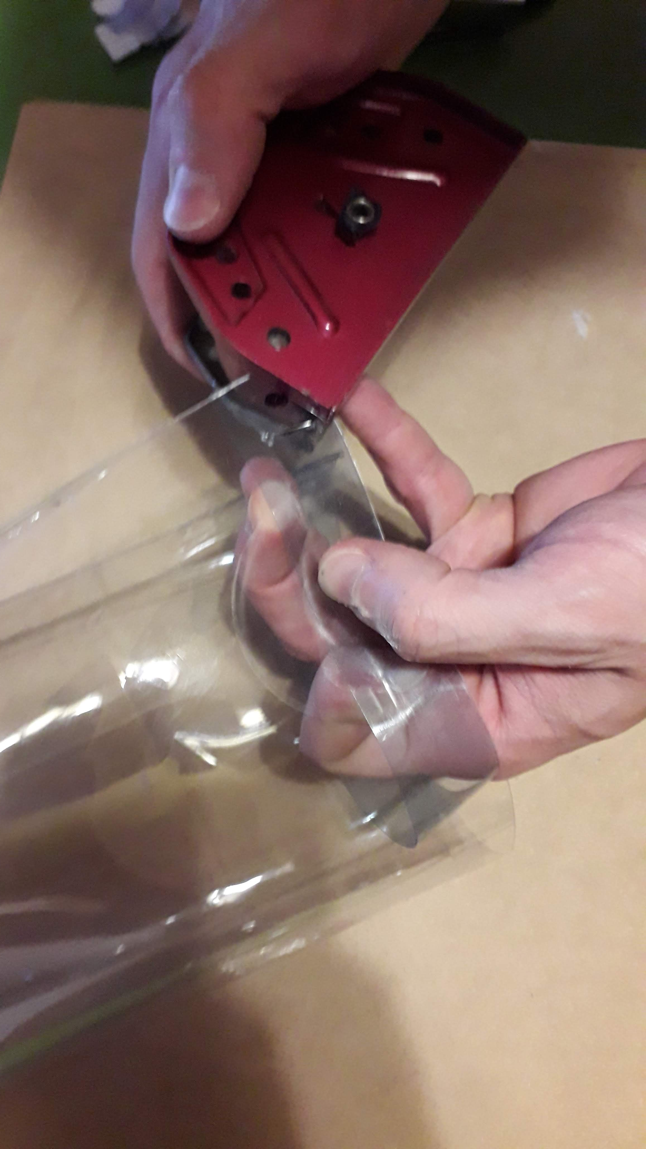
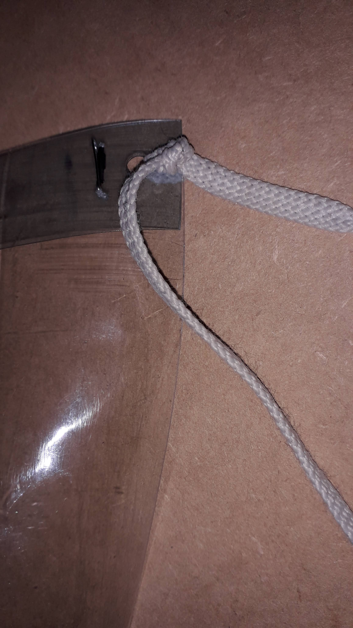
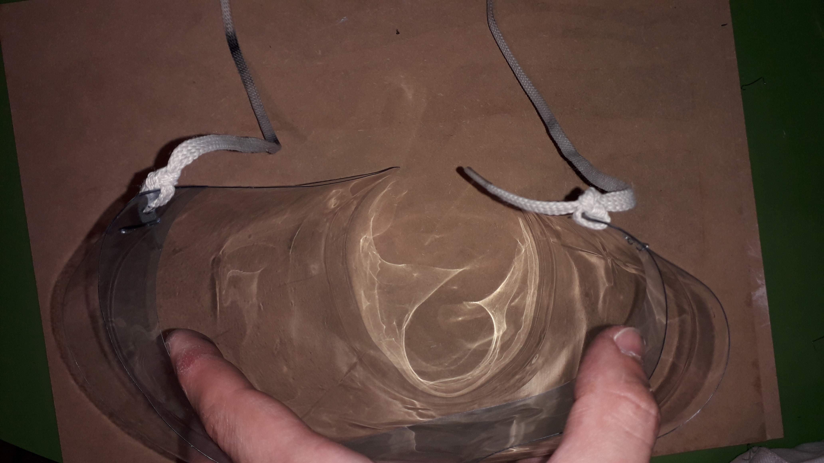
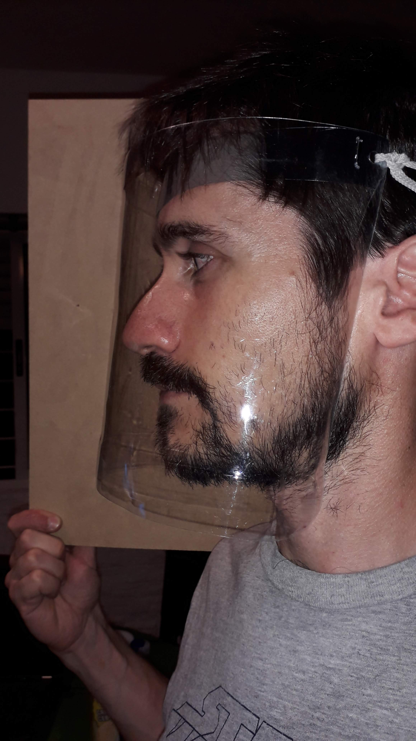
Instrucciones de armado
1
2
3
4
Abra la botella realizando un corte a lo largo con una tijera
Limpie el pegamento de la etiqueta con aguarrás o alcohol
Tome una botella transparente y lisa (ejemplo: de soda, gaseosas de al menos 2 litros).
Corte los extremos de la botella con un cutter.
5
6
7
Tome otra lámina de plástico (puede ser opaca y/o de color)
Recortar con tijera según
las medidas del molde B
Marque y recorte el modelo A de la página anterior
8
9
10
Superponga A con B y marque las posiciones de los agujeros (1cm del borde) y grampas (2cm del borde)
Abroche con abrochadora a 1.5cm del borde, de cada lado
Perfore con perforadora a 1cm del borde, de cada lado
11
12
13
Ajustar la máscara con un nudo entre los dos cordones o elásticos
Ate un cordón, tela o elástico en cada agujero
Así se verá desde arriba

